Slide 1
আজকের ক্লাশে সবাইকে স্বাগতম

Slide 2
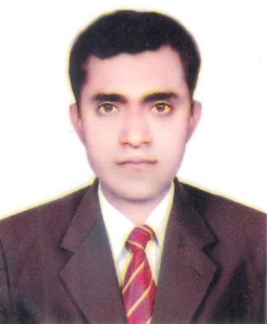
পরিচিতি
শিক্ষক পরিচিতি পাঠ পরিচিতি
বিষয়ঃ বাংলাদেশ ও বিশ্ব পরিচয়
এ,এইচ,এম,মোস্তাফিজুর রহমান
শ্রেণিঃ চতুর্থ
প্রধান শিক্ষক পাঠঃ কাজের মর্যাদা (৭)
উত্তর কৃষ্ণপুর সপ্রাবি পাঠ্যাংশঃ শ্রমজীবী
ফুলবাড়ী, দিনাজপুর।

Slide 3
শিখণফল
সমাজের বিভিন্ন পেশার মানুষের নাম বলতে পারবে।
সমাজের বিভিন্ন পেশার মানুষের কাজ বর্ননা করতে পারবে।
সমাজের বিভিন্ন পেশার মানুষের সাথে কেমন আচরণ করা উচিত তা ব্যাখ্যা করতে পারবে।

Slide 4
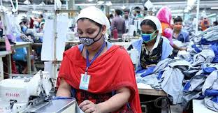
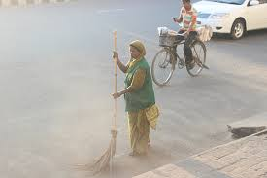
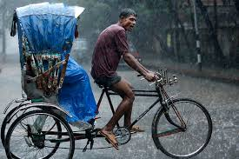
নিচের ছবিগুলো দেখ ও বল

Slide 5
আজকের পাঠ
শ্রমজীবী

Slide 6
শ্রমজীবী
কারখানার শ্রমিক
তারা দীর্ঘ সময় কাজ করে রপ্তানির জন্য পোষাক তৈরি করেন

Slide 7
শ্রমজীবী
পরিচ্ছন্নতা কর্মী
পরিচ্ছন্নতা কর্মীগণ বিদ্যালয়,অফিস,হাসপাতাল এবং রাস্তা পরিষ্কার করে পরিবেশ পরিচ্ছন্নতা ও নিরাপদ রাখেন।

Slide 8
শ্রমজীবী
পরিবহন শ্রমিক
এক স্থান থেকে অন্য স্থানে চলাচলের জন্য এবং মালামাল আনা-নেওয়ার জন্য আমরা যানবাহন ব্যবহার করি।
যেমন- নৌকা, রিকশা, বাস,রেলগাড়ি, ট্রাক এবং ট্যাক্সি।
এ সকল যানবাহনের জন্য চালকের প্রয়োজন
এই পেশাগুলোর সাথে জড়িত লোকজন হলো পরিবহন শ্রমিক

Slide 9
একক কাজ
তোমার এলাকায় কর্মরত শ্রমিক সম্পর্কে বল?
তারা কী ধরণের কাজ করছেন?
কোন কোন কাজে পুরুষের সাথে নারীরাও অংশগ্রহণ করেন?
এই পেশাগুলো আমাদের জন্য কেন প্রয়োজন?

Slide 10
জোড়ায় কাজ
নিচের ছকের পেশাগুলো সর্ম্পকে জোড়ায় আলোচনা কর। তারা কোথায় এবং কী কাজ করেন তা লেখ। এ ধরনের আরও একটি পেশা সর্ম্পকে লেখ।
পেশা | কাজের স্থান | কাজের ফলাফল
কারখানা শ্রমিক
পরিচ্ছন্নতাকর্মী
পরিবহন শ্রমিক

Slide 11
দলীয় কাজ
তিনটি দলে ভাগ করে চিন্তা করে বের করতে বলবো, কোন পেশায় কাজ করা সবচেয়ে কঠিন? এরপর তা শ্রেণিতে উপস্থাপন করতে বলবো।
দল-১ শ্রমিক দল
দল-২ পরিচ্ছন্নতাকর্মী দল
দল-৩ পরিবহন শ্রমিক দল

Slide 12
মূল্যায়ন
১। কায়িক শ্রমভিত্তিক দুইটি কাজের নাম লেখ।
২। পরিবহণ শ্রমিকের দুইটি কাজ লেখ।
৩। সকল পেশার মানুষের সাথে আমাদের কেমন আচরণ করা উচিত দুইটি বাক্যে লেখ।

Slide 13
বাড়ীর কাজ
প্রশ্নঃ শ্রমজীবী কাদের বলে? একজন ভ্যানচালকের সাথে তুমি কী ধরনের আচরণ কর চারটি বাক্যে লেখ।

Slide 14
ধন্যবাদ
বাসায় থাকো
নিরাপদে থাকো

